Slide 1

2017
INFORME DE VENTAS
Fecha: 16/06/2022
Realizado por: Fernando Cutire 1IF241

Slide 2

ÍNDICE
1
4
7
Presentación
Productos más vendidos
Ganancias anuales
Sobre el problema
2
5
8
Objetivo
Top 3 de Productos con más ingresos
Total de Ventas
Objetivo de la Presentación
3
6
9
Sección 1
Producto más vendido
Resumen Financiero
Ingresos y Ganancias
Fernando Cutire

Slide 3

PRESENTACÓN
DESARROLLO
Los sistemas de información eficaces agregan valor a los datos para crear información significativa para la toma de decisiones que mejoran el rendimiento empresarial. En este trabajo se desarrolla a partir de una tabla de artículos y ventas suministradas por la empresa
Fernando Cutire

Slide 4

OBJETIVO DE LA PRESENTACIÓN
El objetivo es presentar la información de ventas de la tienda: supertienda #122.
Proporcionando a la gerencia de información importante sobre las ventas en el año 2017.
Fernando Cutire

Slide 5

01
INGRESOS Y GANANCIAS
Productos vendidos en el año 2017
Top 3 de Productos con más ingresos
Total de Ventas
Resumen
Fernando Cutire

Slide 6
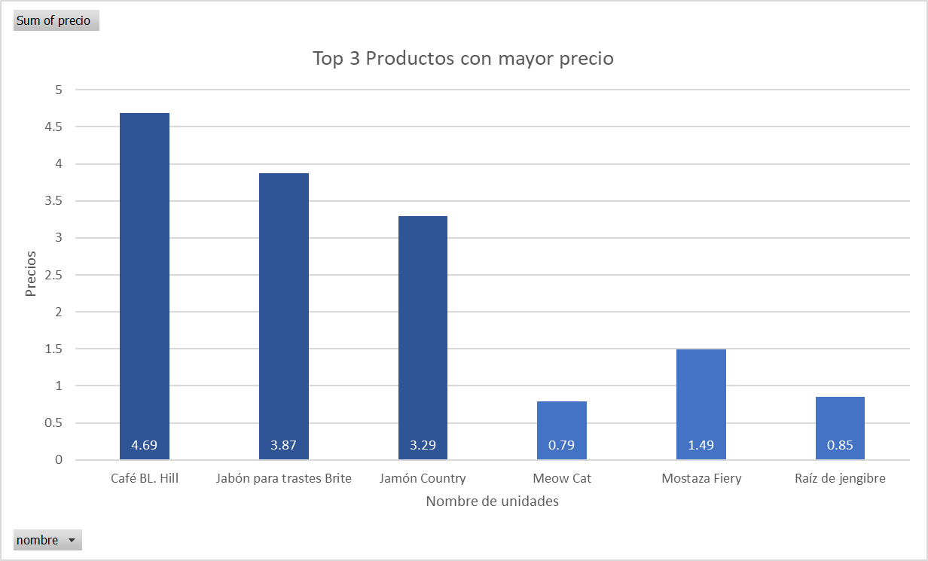
Productos vendidos en el año 2017
8
Productos
Fernando Cutire

Slide 7
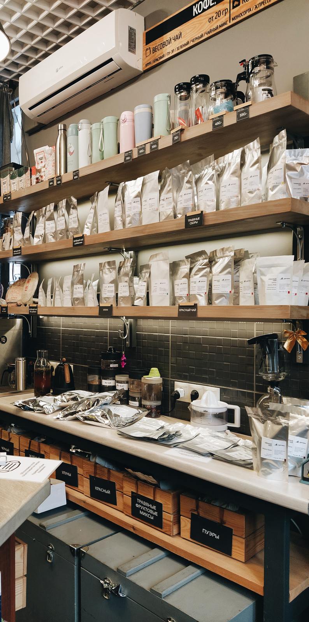
TOP 3 DE PRODUCTOS CON MÁS INGRESOS
1
2
3
Café BL. Hill
Jamón Country
Jabón para trastes Brite
$47,603.50
$30,728.60
$10,449.00
Fernando Cutire

Slide 8
43%
Venta de Café BL. Hill
El 43% de las ventas vinieron del producto Café BL. Hill. Cabe destacar que este producto es el de mayor precio ($4.69) y con mayor número de unidades vendidas (10150).
Fernando Cutire

Slide 9
$109,682.99
Ganancias anuales
Fernando Cutire

Slide 10



Raíz de Jengibre
Mostaza Fiery
2 %
Cafe BL. Hill
3 %
43 %
Jamón Country
TOTAL DE VENTAS
28 %
Jabón para trastes Brite
Meow Cat
4 %
20 %
Fernando Cutire

Slide 11
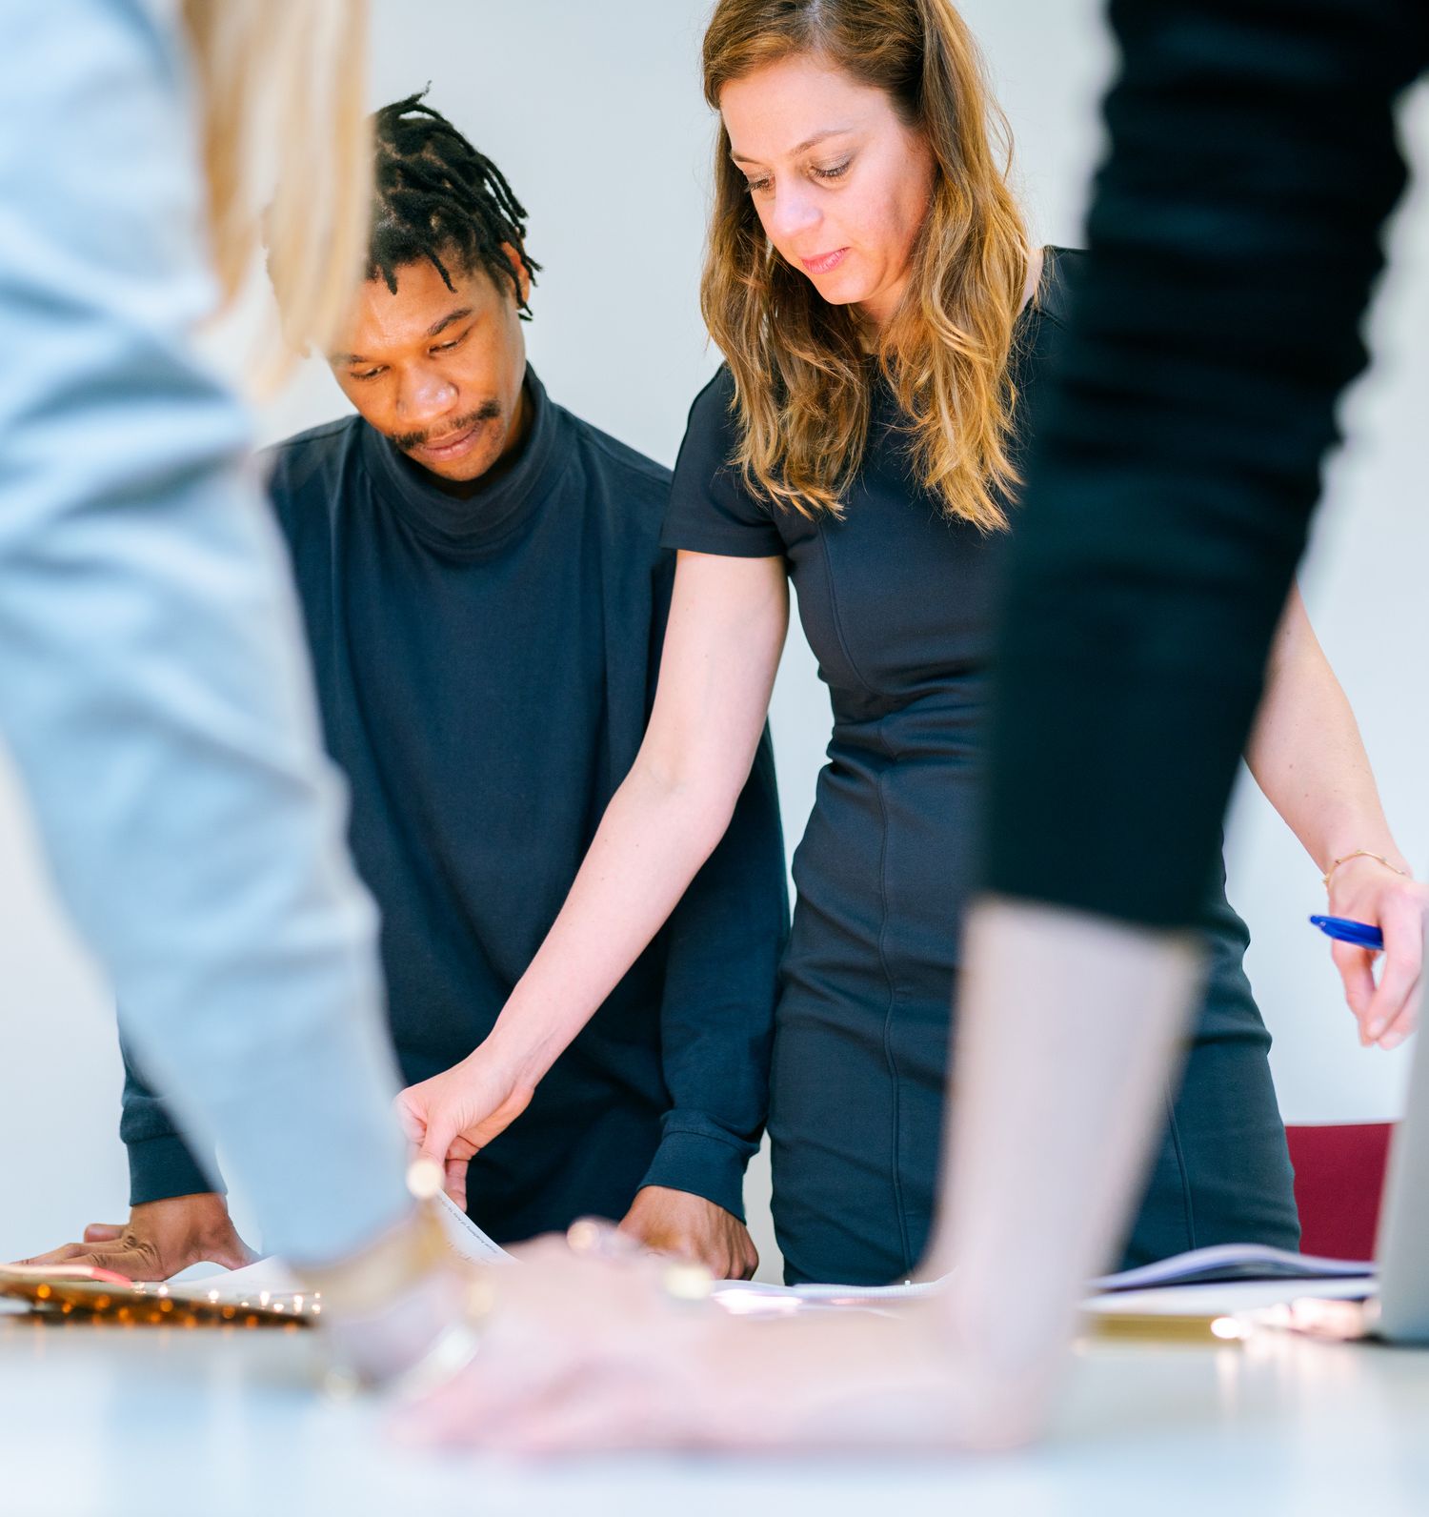
Resumen financiero
La tienda ha experimentado unas ganancias significativas de $109,682.99 que provienen de 8 productos y 46695.00 unidades vendidas en el año 2017.
El 43% de las ventas vinieron del producto Café BL. Hill. Cabe destacar que este producto es el de mayor precio ($4.69) y con mayor número de unidades vendidas (10150).
Fernando Cutire

Slide 12



CONTÁCTANOS
soporte@fernandocutire.com
www.fernandocutire.com
Fernando Cutire

